Slide 1
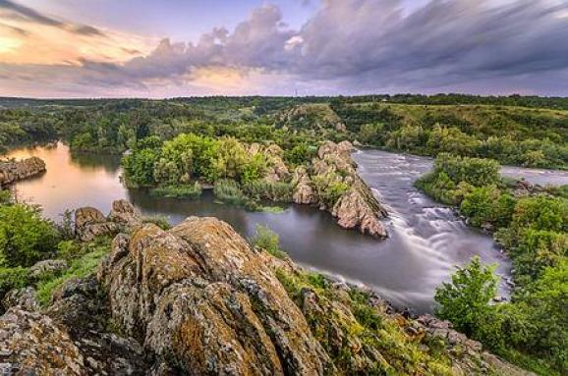
«Люблять батьківщину не за те, що вона велика, а за те, що своя» (Сенека)

Slide 2
«Той, хто не любить своєї країни, нічого любити не може» (Дж.Байрон)

Slide 3
«Забудеш рідний край - твоє всохне коріння» (П. Тичина)

Slide 4
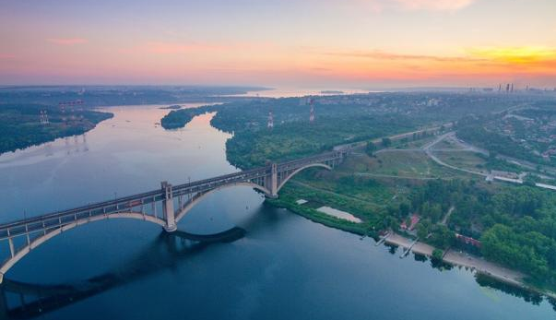
«Той, хто в біді кидає свій народ, стає його ворогом».(Ч. Айтматов)

Slide 5
«Вітчизна - це не хтось і десь. Я - теж Вітчизна». (І. Світличний)

Slide 6
«Українському народу не потрібно співчуття - потрібні патріоти. Потрібен ти!» (І. Олійник)

Slide 7
Назвати прізвище та ім'я людини на фото
Тарас Шевченко

Slide 8
Назвати визначне місце на фото
Чернеча (Тарасова) гора у Каневі

Slide 9
Як називається цей собор у Києві?
Софійський собор

Slide 10
Де можна побачити цей фонтан?
Парк “Софіївка в Умані

Slide 11
У якому місті розташована ця будівля краєзнавчого музею?
У Полтаві

Slide 12
Яке селище вважають столицею гончар ства?
Опішню

Slide 13
Де можна побачити побут наших пращурів?
У музеї просто неба в Переяславі

